Slide 1


Slide 2

Il convient de lancer le mode diaporama pour la diffusion de la leçon en classe
Réservé à l’enseignant (e)

Slide 3

Pictogrammes
Réservé à l’enseignant (e)

Slide 4





Contenu de la semaine
Réservé à l’enseignant (e)

Slide 5

Organisation de la semaine
Réservé à l’enseignant (e)
Séance 4
Séance 1
Activités de vocabulaire
Évaluation
Activités d’écriture
Évaluation
Séance 2
Séance 5
Activités orales
Évaluation
Évaluation
Séance 3
Séance 6
Activités de lecture
Évaluation
Évaluation

Slide 6



Plan de la séance 1
Réservé à l’enseignant (e)
1. Activité 1
Écriture de mots.
Points de langue.
Écriture de phrases.

Slide 7
Réservé à l’enseignant (e)
(ة)خاص بالأستاذ
Au terme de cette séance de révision, l’enseignant doit vérifier qu’au moins 80% des élèves sont capables de :
Répondre correctement aux exercices de langue.
Écrire une phrase.
* Si ce taux n’est pas atteint, il convient de mettre en place des actions de remédiation, collectives ou individuelles.

Slide 8




Bonjour les enfants. Aujourd’hui, nous allons commencer une nouvelle séance de révision. Soyez attentifs.

Slide 9

Prenez vos ardoises.

Slide 10
Lisez la phrase en silence. Écrivez la bonne réponse sur vos ardoises.
ai
a
Salma ______ mal aux yeux.

Slide 11
Levez vos ardoises.

Slide 12
Corrigez. Qui veut expliquer la réponse ?
ai
a
Salma a mal aux yeux.

Slide 13
Lisez la phrase en silence. Écrivez la bonne réponse sur vos ardoises.
au
aux
Majd a mal _____ pied.

Slide 14
Levez vos ardoises.

Slide 15
Corrigez. Qui veut expliquer la réponse ?
au
  aux
Majd a mal au pied.

Slide 16
Lisez la phrase en silence. Écrivez la bonne réponse sur vos ardoises.
faisons
font
Les enfants _______________ de la natation.

Slide 17
Levez vos ardoises.

Slide 18
Corrigez. Qui veut expliquer la réponse ?
faisons
font
Les enfants font de la natation.

Slide 19
Lisez la phrase en silence. Écrivez la bonne réponse sur vos ardoises.
du
de la
Mon père fait _________ course à pied.

Slide 20
Levez vos ardoises.

Slide 21
Corrigez. Qui veut expliquer la réponse ?
du
de la
Mon père fait de la course à pied.

Slide 22
Lisez la phrase en silence. Écrivez la bonne réponse sur vos ardoises.
prends
prend
Ma mère ___________ un litre de lait chez l’épicier.

Slide 23
Levez vos ardoises.

Slide 24
Corrigez. Qui veut expliquer la réponse ?
prends
prend
Ma mère prend un litre de lait chez l’épicier.

Slide 25
Lisez la phrase en silence. Écrivez la bonne réponse sur vos ardoises.
des
du
Je veux acheter _____ sucre.

Slide 26
Levez vos ardoises.

Slide 27
Corrigez. Qui veut expliquer la réponse ?
des
du
Je veux acheter du sucre.

Slide 28
Lisez la phrase en silence. Écrivez la bonne réponse sur vos ardoises.
de la
du
Je veux acheter _________ confiture.

Slide 29
Levez vos ardoises.

Slide 30
Corrigez. Qui veut expliquer la réponse ?
de la
du
Je veux acheter de la confiture.

Slide 31

Prenez vos cahiers.

Slide 32
Ces mots sont en désordre. Écrivez sur vos cahiers une phrase correcte à partir de ces mots.
C
aux mains
a mal
Lina

Slide 33
Qui veut lire sa phrase ?
C
a mal
aux mains
Lina

Slide 34

Corrigez. Je n’oublie pas la majuscule au début de la phrase et le point à la fin, et les espaces entre les mots.
Lina a mal aux mains.

Slide 35
On passe à une autre phrase. Ces mots sont en désordre. Écrivez sur vos cahiers une phrase correcte à partir de ces mots.
Nabil
des œufs
veut acheter

Slide 36
Qui veut lire sa phrase ?
Nabil
des œufs
veut acheter

Slide 37
Corrigez. Je n’oublie pas la majuscule au début de la phrase et le point à la fin, et les espaces entre les mots.
Nabil veut acheter des œufs .

Slide 38
On passe à une autre phrase. Ces mots sont en désordre. Écrivez sur vos cahiers une phrase correcte à partir de ces mots.
de la gymnastique
fait
Samia

Slide 39
Qui veut lire sa phrase ?
de la gymnastique
fait
Samia

Slide 40
Corrigez. Je n’oublie pas la majuscule au début de la phrase et le point à la fin.
Samia fait de la gymnastique.

Slide 41
Prenez vos ardoises.

Slide 42

Écrivez le mot qui manque dans la phrase.
Salim fait du ………… .

Slide 43
Levez les ardoises. Je vais vérifier votre écriture.

Slide 44
Corrigez.
Salim fait du basket.

Slide 45

Écrivez le mot qui manque dans la phrase.
Mon frère a mal au …………. .

Slide 46
Levez les ardoises. Je vais vérifier votre écriture.

Slide 47
Corrigez.
Mon frère a mal au genou.

Slide 48

Écrivez le mot qui manque dans la phrase.
Je vais prendre du ……............

Slide 49
Levez les ardoises. Je vais vérifier votre écriture.

Slide 50
Corrigez.
Je vais prendre du beurre.

Slide 51


Plan de la séance
Réservé à l’enseignant (e)
Écriture de mots.
Point de langue.
2, Activité 2
Écriture de phrases.

Slide 52

Maintenant, nous allons écrire des phrases.

Slide 53
Prenez vos cahiers.

Slide 54

Écrivez une phrase suivante comme dans l’exemple.

Slide 55
Qui veut lire sa phrase ?

Slide 56

Écrivez une phrase suivante comme dans l’exemple.

Slide 57
Qui veut lire sa phrase ?

Slide 58
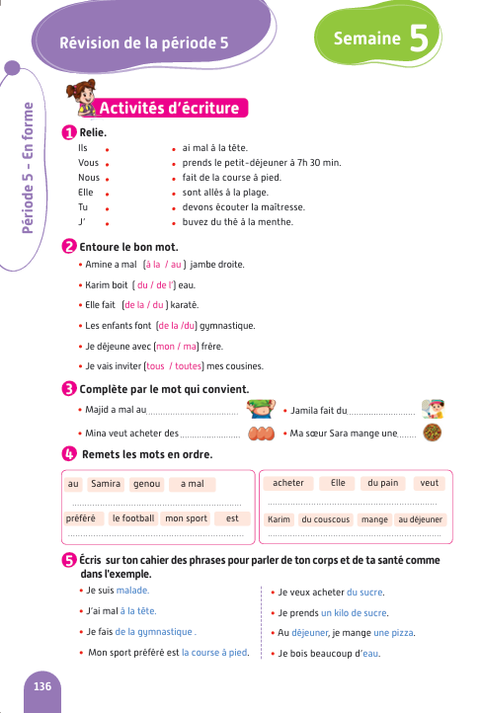

La séance d’aujourd’hui est terminée. À la maison, faites ces exercices 1, 2 et 3 de la page 136.
C
C

Slide 59
Réservé à l’enseignant (e)
Évaluation des acquis
de la période 5

Slide 60
Réservé à l’enseignant (e)
Les compétences évaluées
CO1 Comprendre, à l’oral, des mots de vocabulaire.
CO2 Comprendre, à l’oral, des phrases.
PO1 Produire, à l’oral, des mots de vocabulaire.
PO2 Participer à un dialogue en mobilisant les actes de parole étudiés.
PO3 Prendre la parole pour partager des informations.
LF1 Lire des mots et des phrases correctement et avec fluidité.
LF2 Lire des textes correctement et avec fluidité.

Slide 61

Réservé à l’enseignant (e)
  Cette partie est consacrée à l’évaluation des compétences suivantes : LF1 – LF2 – PO1 – PO2 – PO3 - CO1 – C02.
  La passation se fait de manière individuelle : l’enseignant évalue chaque élève en l’ invitant à son bureau.
  L’enseignant est guidé par le ppt affiché sur son ordinateur qui ne doit pas être projeté sur l’écran de la classe (l’ordinateur doit être débranché du Datashow).
  Pendant que l’enseignant évalue de manière individuelle les élèves, le reste de la classe réalise des activités pour assurer le calme : lecture, coloriage, copie, dessin.
  L’enseignant note immédiatement chaque compétence évaluée et renseigne la grille de compilation (0 -10 ) en s’appuyant sur les indications de compilation en dessous de chaque slide d’item.

Slide 62
Réservé à l’enseignant (e)
Avant de commencer les évaluations individuelles
1- Garder à portée de main la grille de compilation
2- Donner une activité à réaliser au reste de la classe

Slide 63
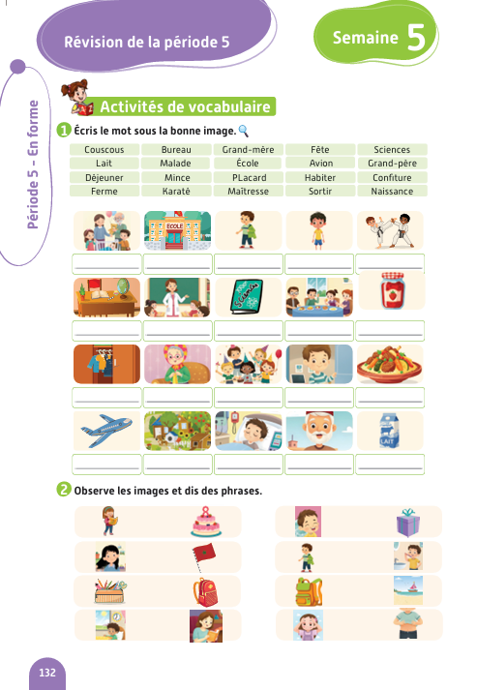
Réservé à l’enseignant (e)
L’enseignant demande aux élèves de prendre le livret à la page 132 et de relire en silence les mots de l’activité 1.

Slide 64
Bonjour cher élève. Nous allons faire quelques activités d’évaluation.

Slide 65
Réservé à l’enseignant (e)
C01. Comprendre, à l’oral, des mots de vocabulaire .

Slide 66



Regarde les images, écoute le mot et montre la bonne image. Je vais te dire cinq mots : Un litre – Le basket – L’épaule – Le beurre – Le ventre.
1 réponse correcte = 2 points

Slide 67
Réservé à l’enseignant (e)
C02. Comprendre, à l’oral, des mots de vocabulaire.

Slide 68
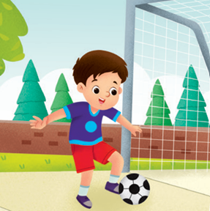
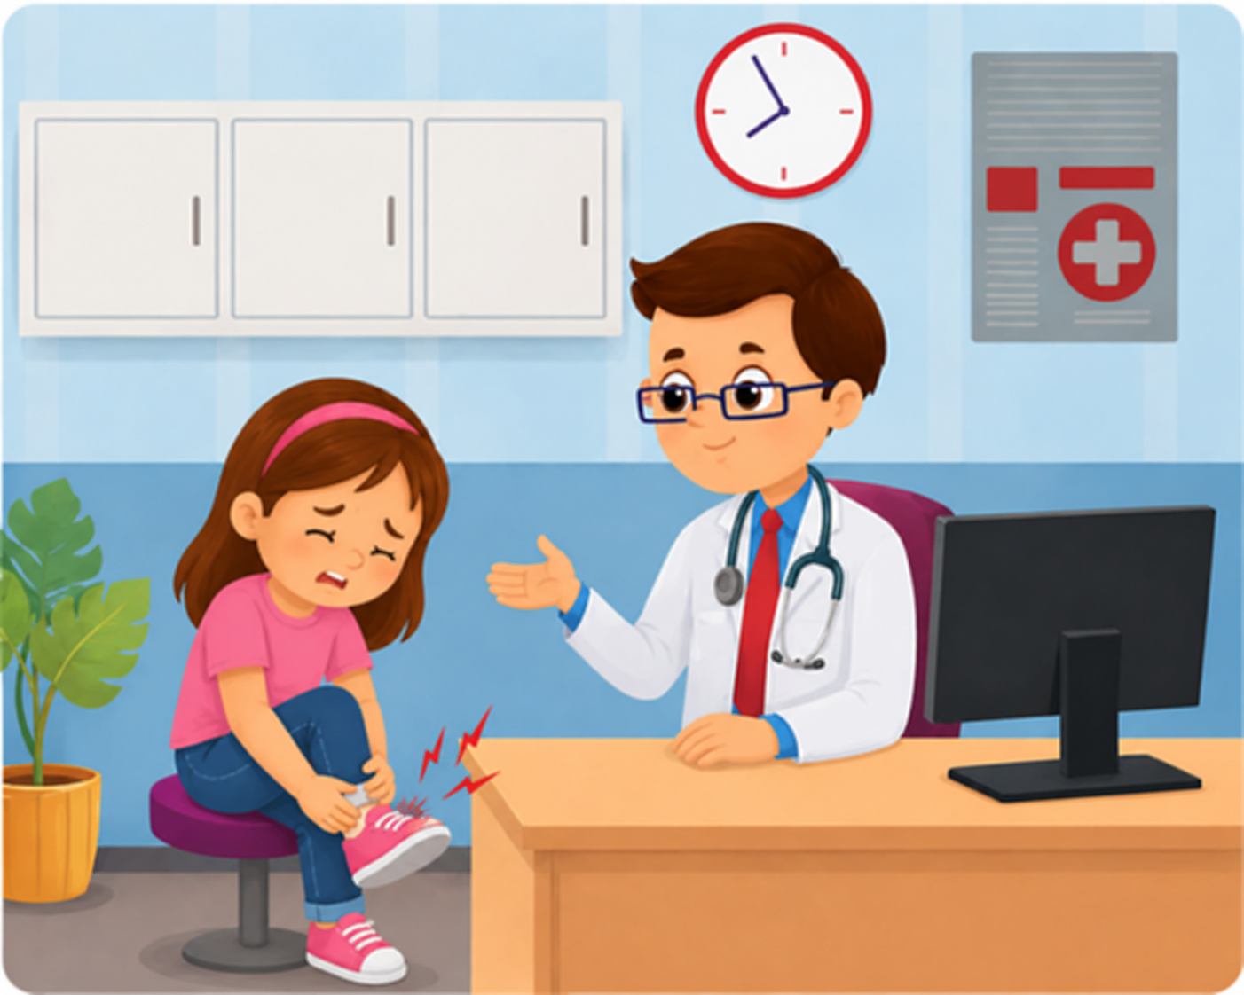
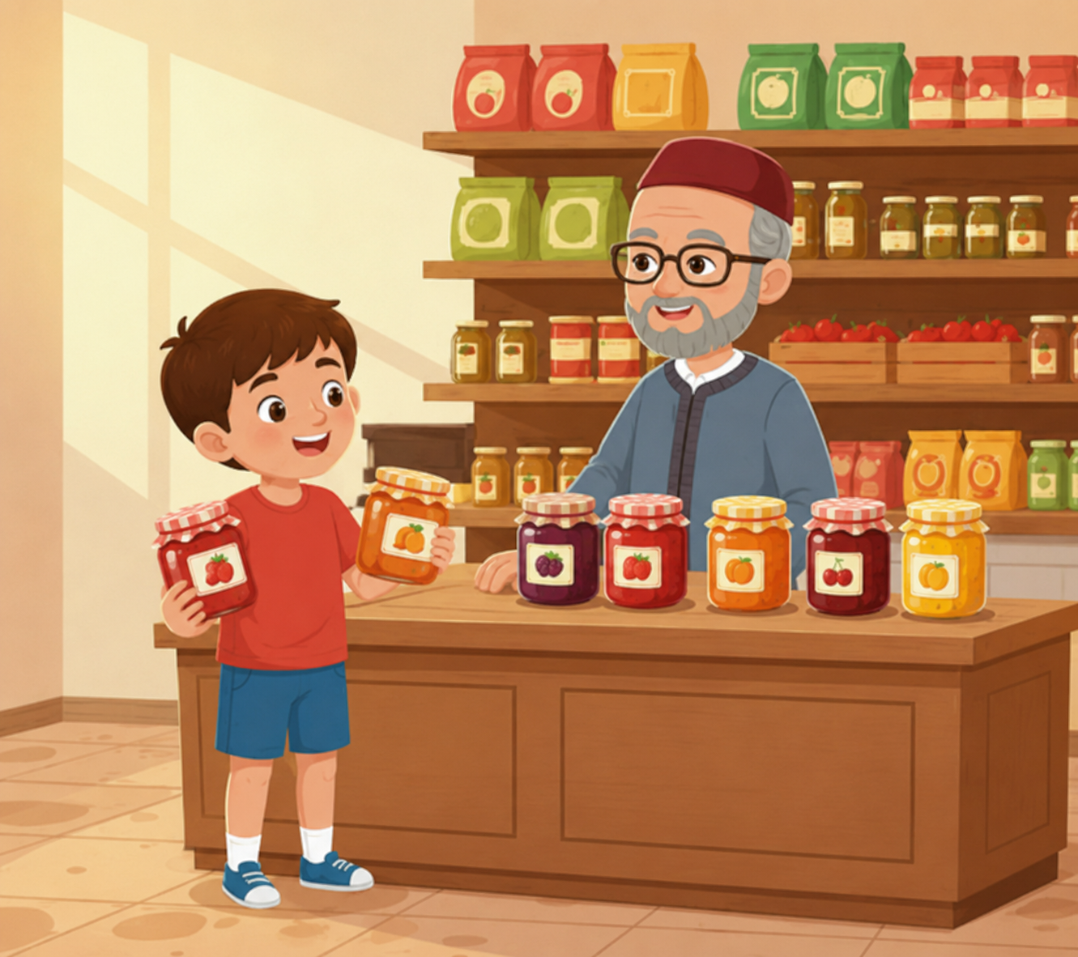
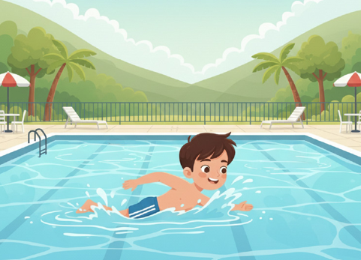
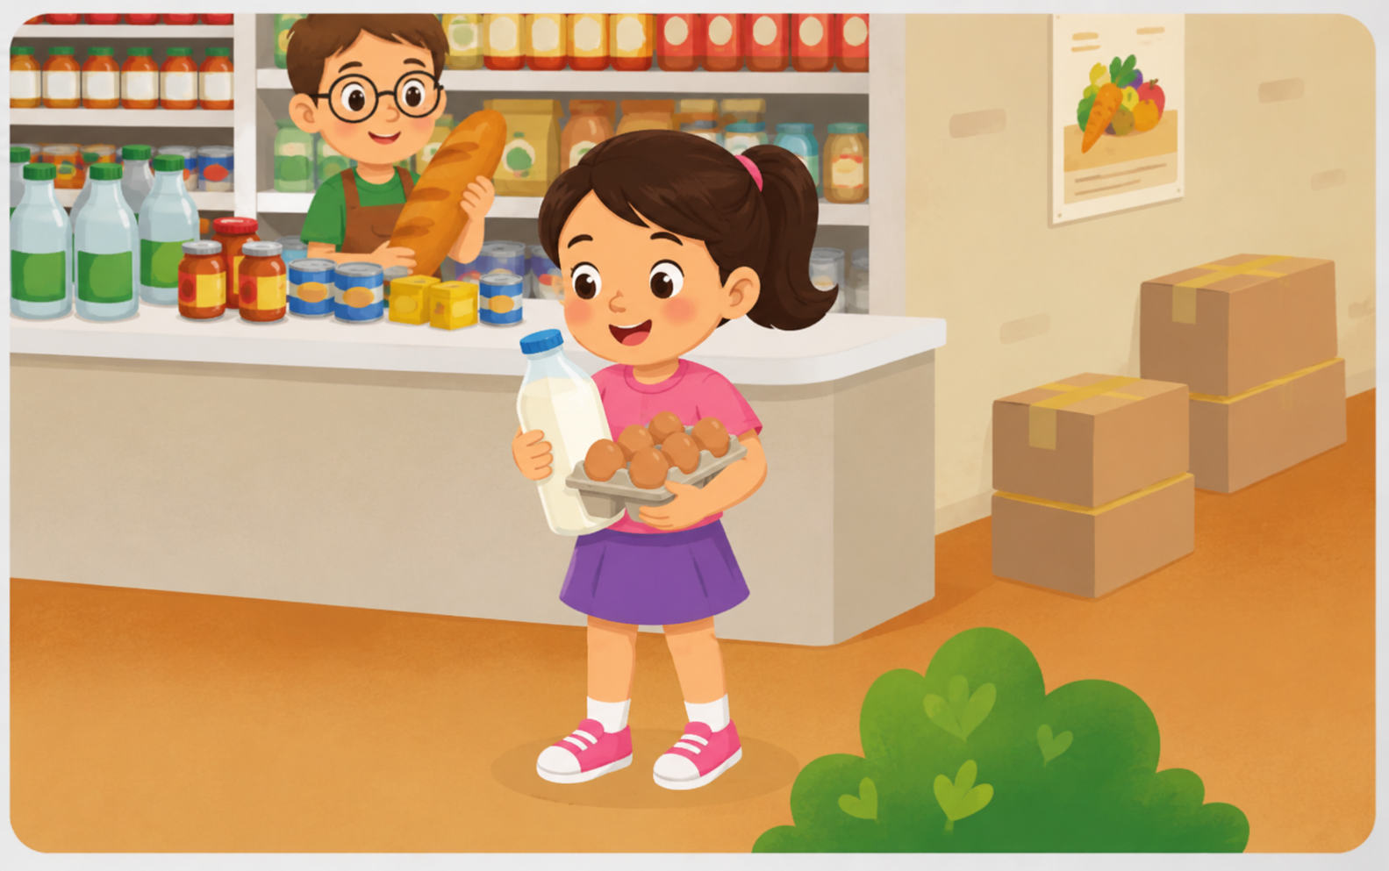
Regarde les images, écoute les phrases et montre les bonnes images : Mon frère fait du football – Lina prend du lait et des œufs – Amine achète de la confiture chez l’épicier – Sara a mal au pied – Le sport préféré de Majd est la natation.
1 réponse correcte = 1 point

Slide 69
Réservé à l’enseignant (e)
P01. Produire, à l’oral, des mots de vocabulaire.

Slide 70





Mets ton doigt sur chaque image, dis-moi le mot en français.
1 réponse correcte = 2 points

Slide 71
Réservé à l’enseignant (e)
PO2. Participer à un dialogue en mobilisant les actes de parole étudiés.

Slide 72
Je vais te poser des questions et tu dois répondre correctement.
Quel est ton sport préféré ?
Comment ça va aujourd’hui ?
Est-ce que tu as mal à la tête ?
Qu’est-ce que tu veux acheter chez l’épicier ?
Est-ce que tu fais du tennis ?
1 réponse correcte = 2 points

Slide 73
Réservé à l’enseignant (e)
P03. Prendre la parole pour dire comment je me sens, pour parler des sports que j’aime et de ce que je veux acheter.

Slide 74
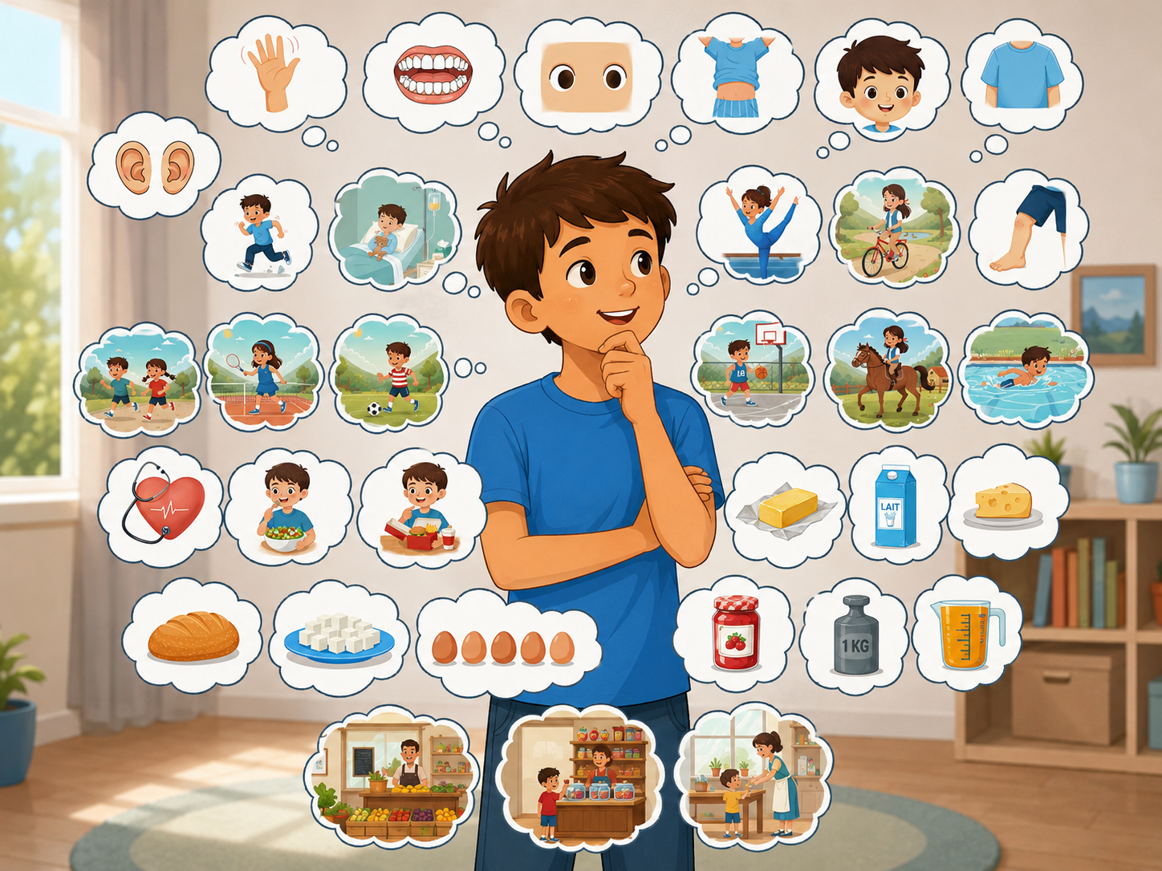


Présente-toi, dis comment tu te sens puis parle des sports que tu aimes et dis ce que tu veux acheter. Tu dois dire 5 phrases. Expliquer la consigne avec la langue de l’apprenant.
Situation : Présente-toi, dis comment tu te sens puis parle des sports que tu aimes et dis ce que tu veux acheter.
1 réponse correcte = 2 points (10 pts)

Slide 75
Réservé à l’enseignant (e)
LF1. Lire des mots correctement.

Slide 76
Je vais te montrer des mots et tu dois les lire.
L’enseignant choisit 5 mots.
une trousse une glace la natation un gardien
de l’eau le matin la chambre un balcon
du fromage seize un enfant un copain
1 réponse correcte = 2 points

Slide 77
Réservé à l’enseignant (e)
LF2. Lire des phrases correctement et avec fluidité.

Slide 78
Lis les phrases correctement et avec fluidité.
Amine fait de l’équitation.
Samira achète du beurre.
Fluidité = 2 points ( 1 point par phrase)
Correction = 8 points ( 1 point par mot)

Slide 79

C’est fini. Reviens à ta place !

